Slide 1
AYUNTAMIENTO DE SAN PEDRO TLAQUEPAQUE GOBIERNO 2022-2024 Secretaria General del Ayuntamiento Dirección de Delegaciones Agencias Municipales
Secretaria General del Ayuntamiento
Dirección de Delegaciones y Agencias Municipales
DELEGACION SANTA MARIA TEQUEPEXPAN
Informe ABRIL 2022

Slide 2
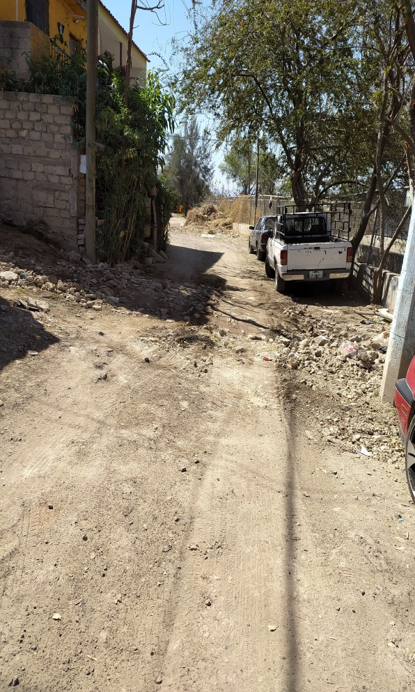
3. Visita a colonias Abril del 2022
VIERNES 01
El Delegado Josué Miguel Moya Ruiz en conjunto con el personal de la Delegación Municipal de Santa María, en verificación de campo a calle Arenal de Santa María Tequepexpan, toda vez que dicha vialidad presenta desnivel y acumulación de escombro.

Slide 3
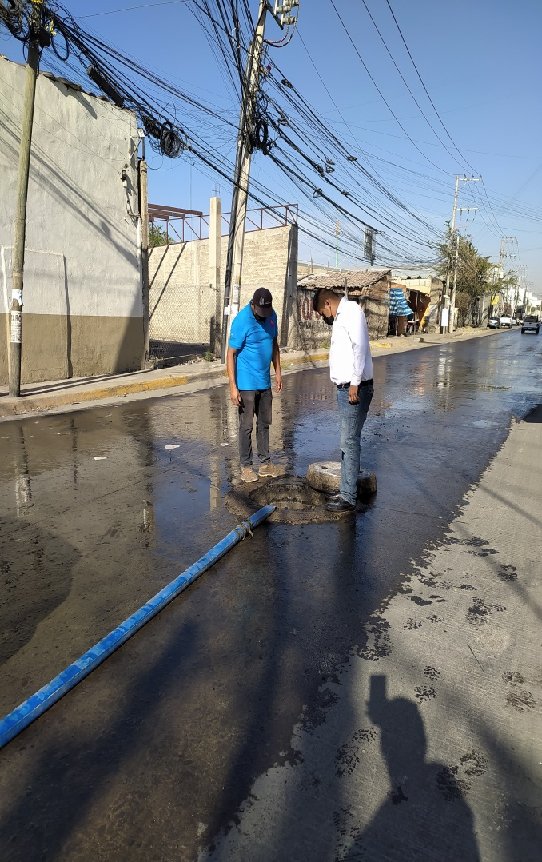
3. Visita a colonias Abril del 2022
MIERCOLES 05
El Delegado Josué Miguel Moya Ruiz en conjunto con el personal de la Delegación Municipal y Agua Potable realizando desazolve en alcantarilla ubicada en Calle Independencia y Comonfort de Santa María Tequepexpan.

Slide 4
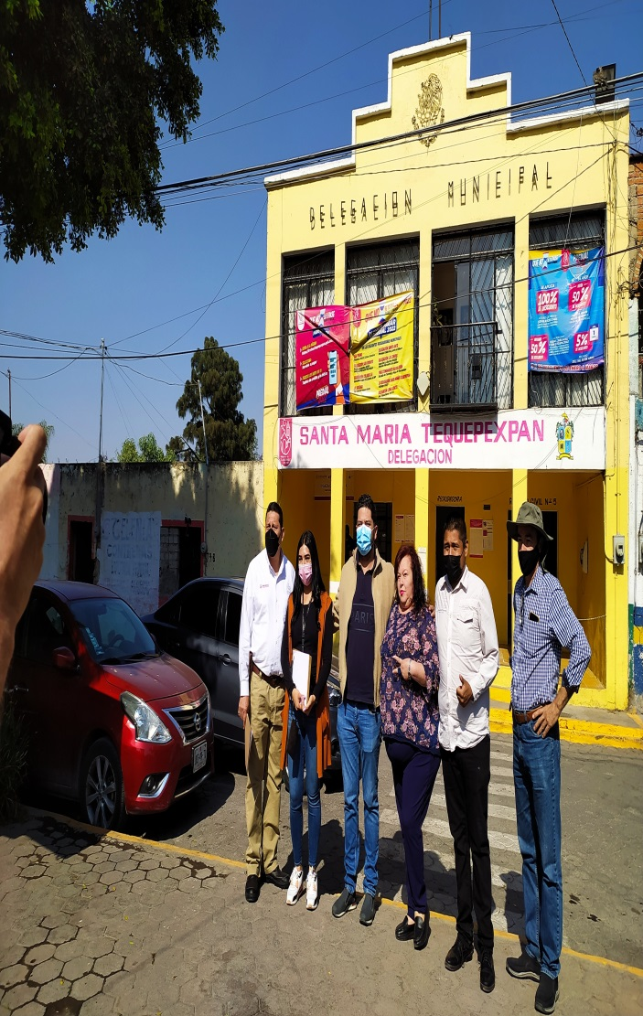
3. Visita a colonias Abril del 2022
VIERNES 08
El Delegado Josué Miguel Moya Ruiz en conjunto con el personal de Agua Potable y la Dirección de Delegaciones realizaron recorrido por Periférico Sur y Calle Arenal por la problemática del canal del cual se estarán tomando las acciones pertinentes para su reparación.

Slide 5
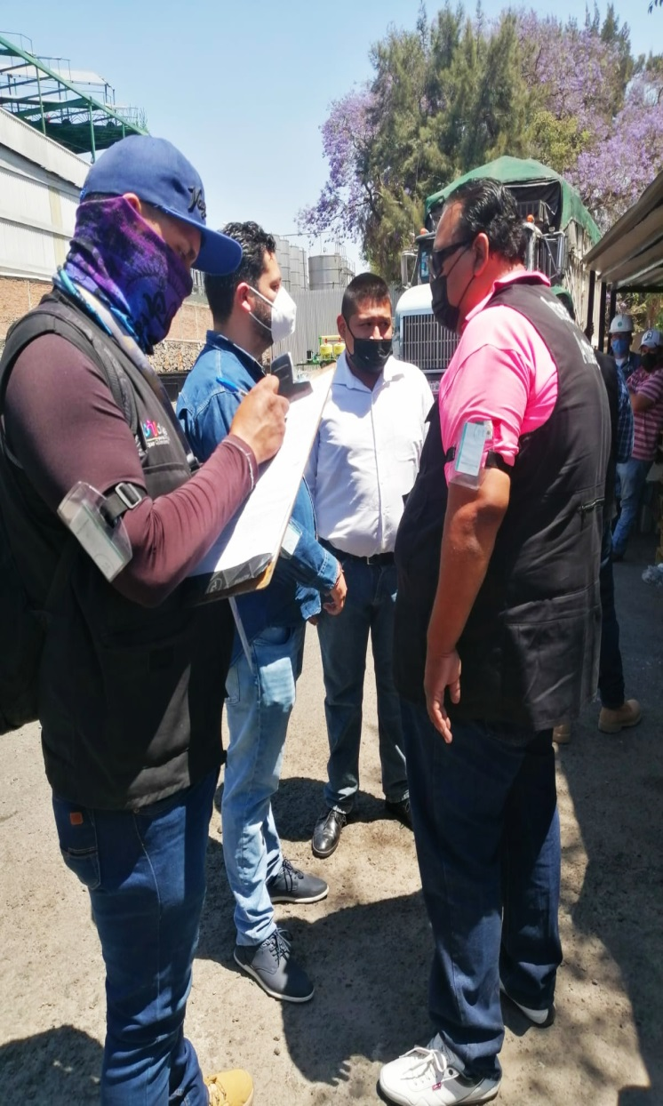
3. Visita a colonias Marzo del 2022
VIERNES 08
El Delegado Josué Miguel Moya Ruiz en conjunto con el personal de Reglamentos y Ecología tomando acciones correspondientes para solucionar problemática del canal ubicado en Arenal y Periférico en Santa María Tequepexpan.

Slide 6
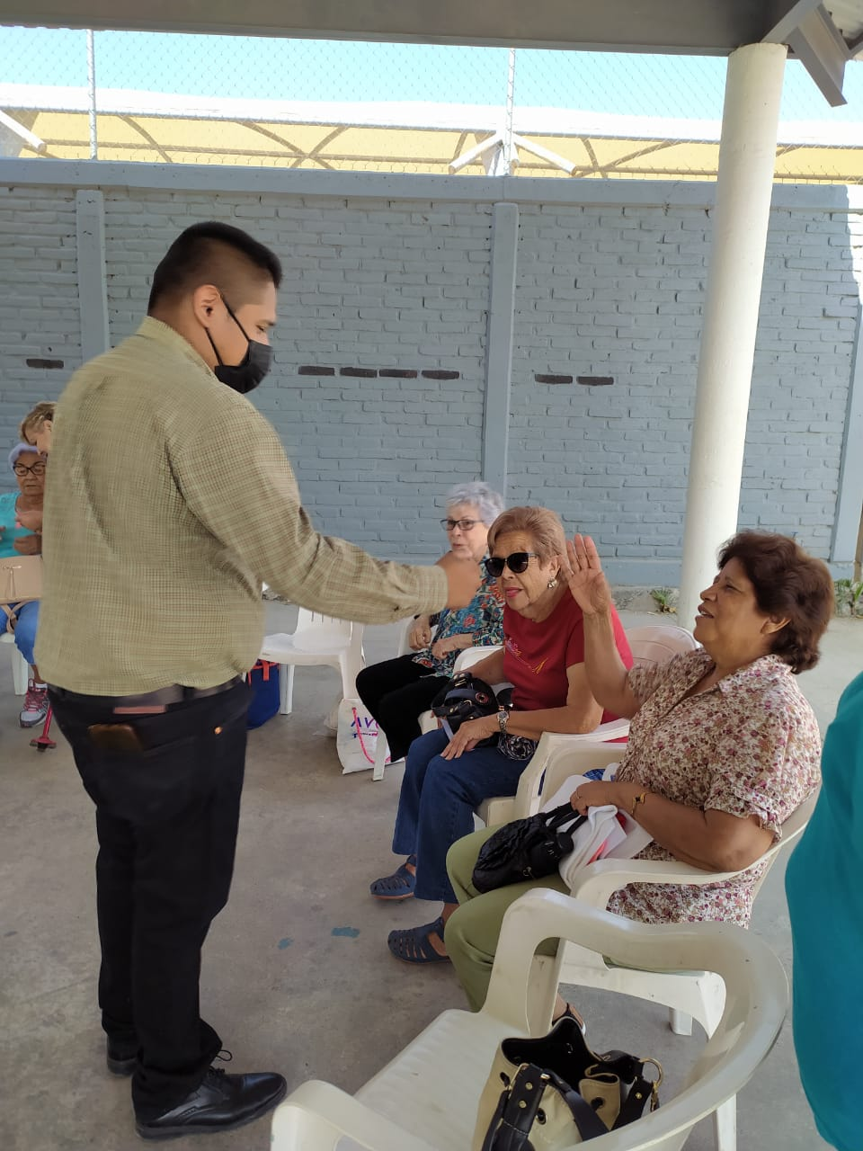
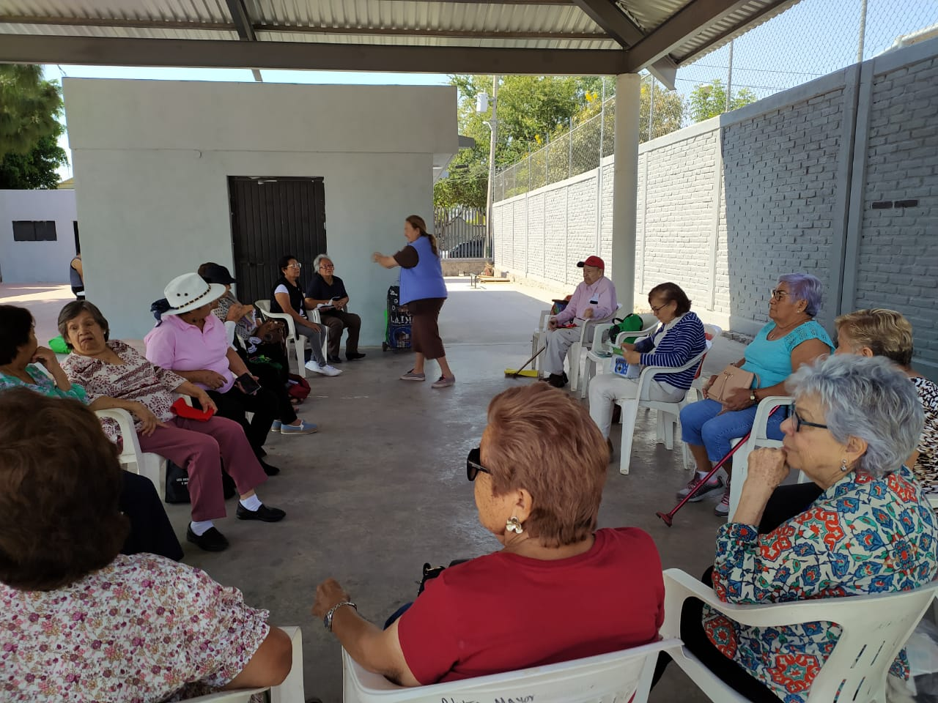
3. Visita a colonias Abril del 2022
MARTES 12
El Delegado Josué Miguel Moya Ruiz llevo acabo reunión con personas de la tercera edad de la Colonia Parques de Santa María.

Slide 7
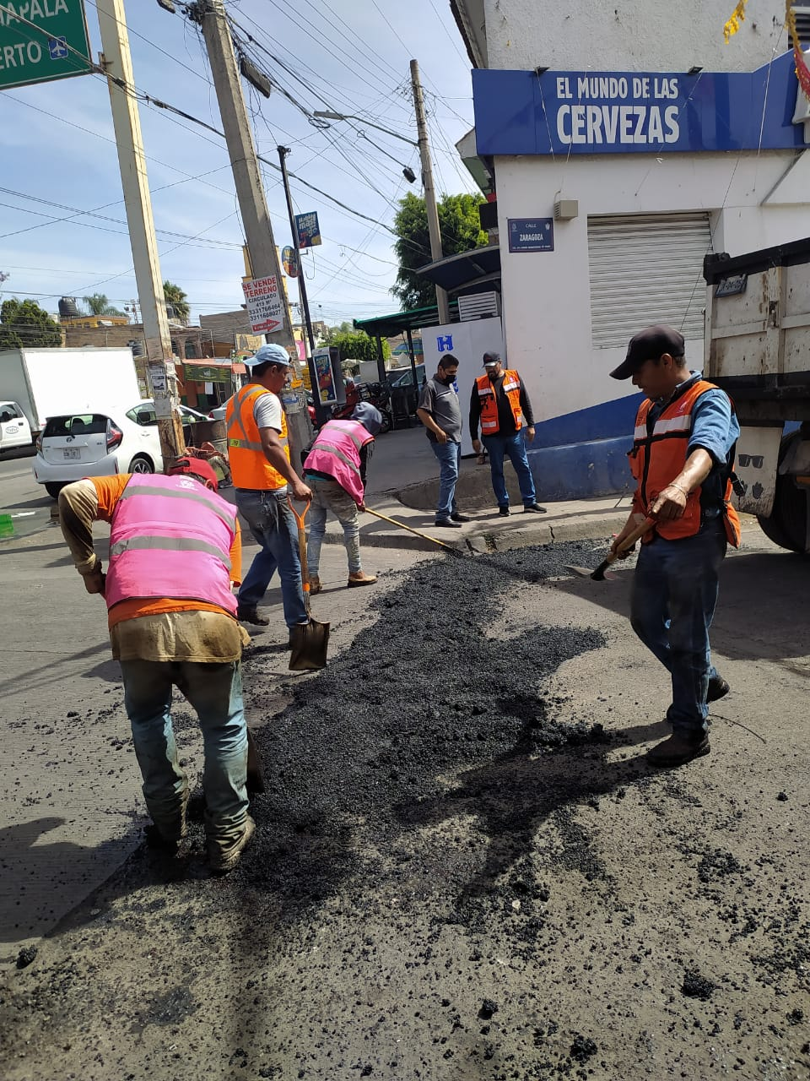
3. Visita a colonias Abril del 2022
MIERCOLES 13
Se llevo acabo el bacheo en calle Zaragoza a su cruce con Comonfort en Santa anta María Tequepexpan.

Slide 8
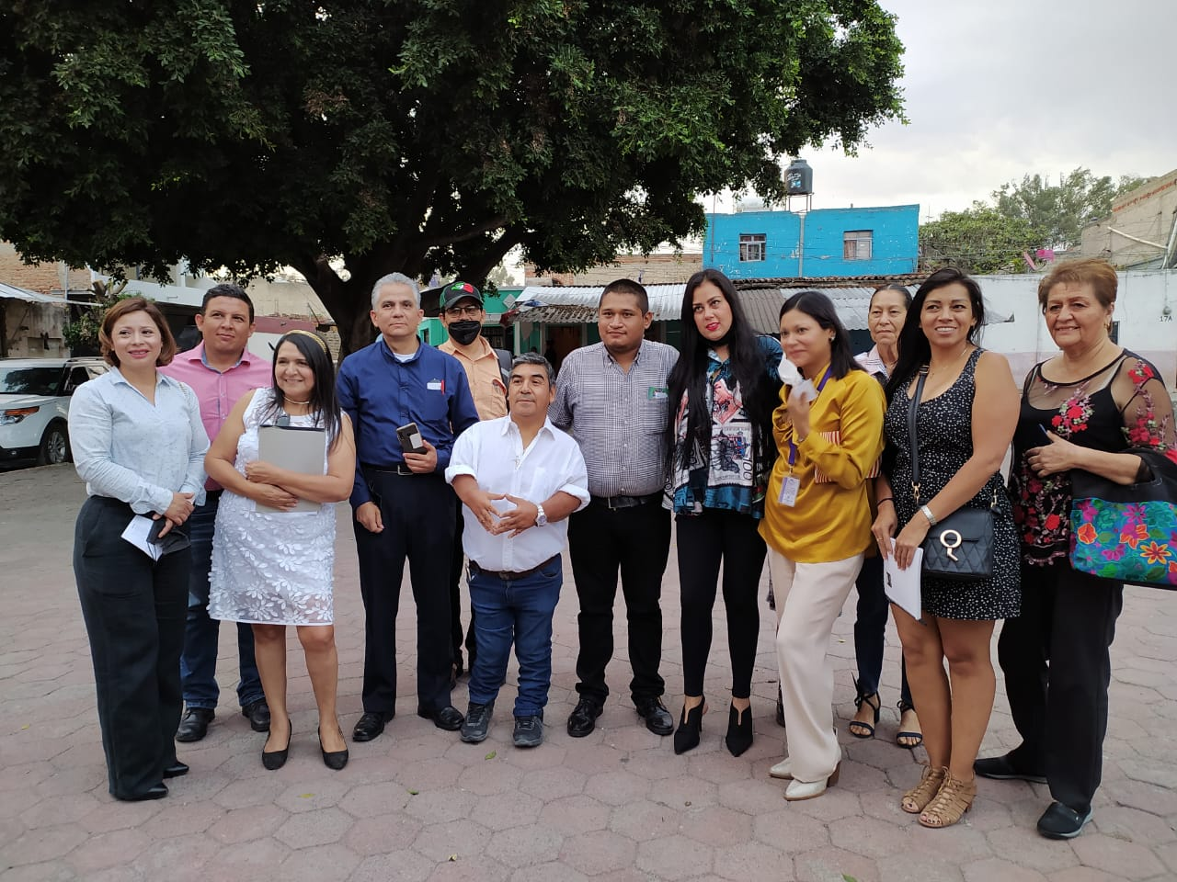
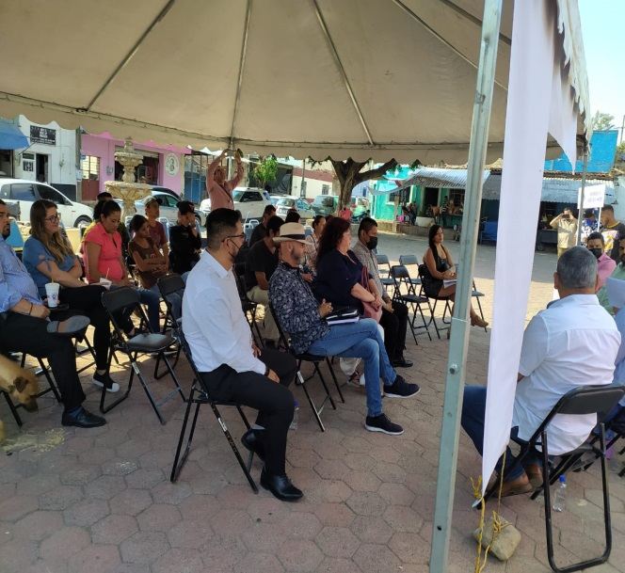
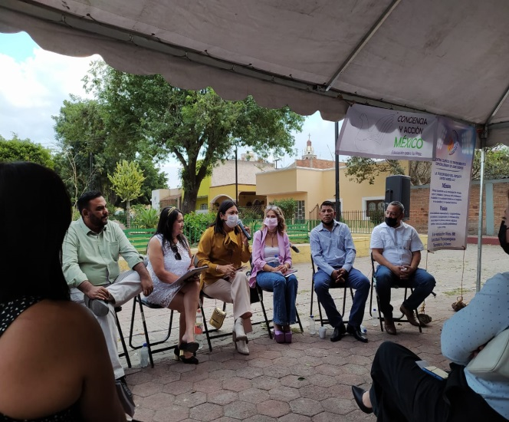
3. Visita a colonias Abril del 2022
VIERNES 29
Por parte de la Comisión Estatal de Derechos Humanos se llevo acabo en Plaza Constitución de Santa María Tequepexpan el 2do Conversatorio para incentivar la Promoción de la Defensa de los Derechos Humanos.

